Slide 1

גורמי סיכון במעבדות כימיות ובקרתם
ד"ר אליאן לירז
כל הזכויות למצגת שמורות© ד"ר אליאן לירז 054-7447646 I Elirazmaterials@gmail.com
2
2/3/2025

Slide 2
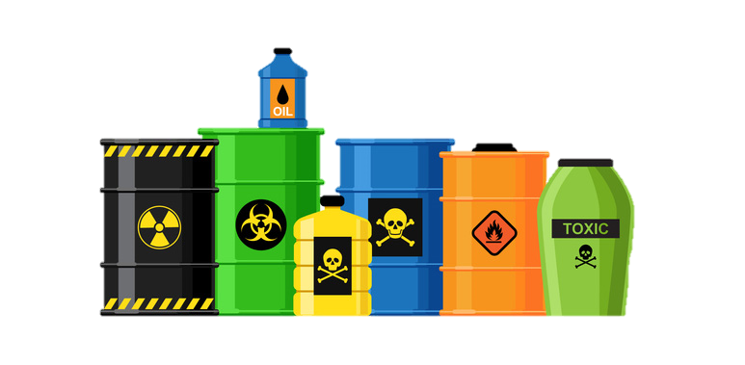
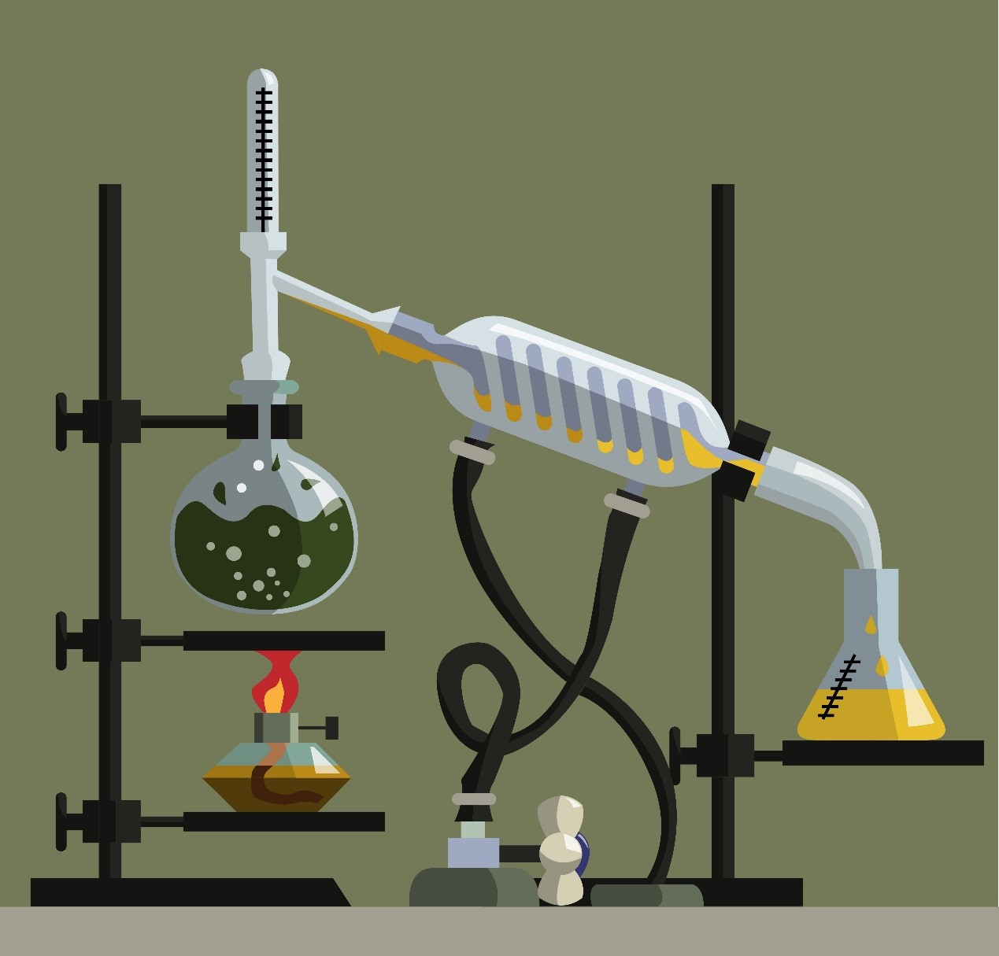

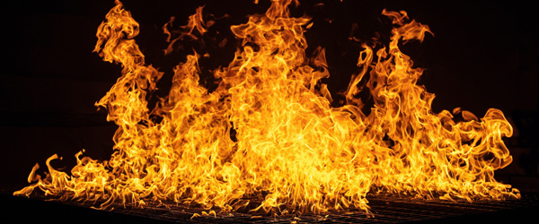
גורמי הסיכון העיקריים במעבדות כימיות
(חומרים, תהליכים, ציוד)
סיכונים כימיים – שימוש, אחסנה, שינוע, פסולת
סיכונים פיזיקליים – לחץ, חום/קור
סיכונים מכניים –כלי זכוכית שבורים, מזרקים, כלי חיתוך, חלקים נעים
סיכוני אש/דליקה
סיכוני חשמל
סיכוני קרינה – מייננת ולא מייננת, לייזר
סיכונים ארגונומיים
סיכונים פסיכוסוציאליים

Slide 3
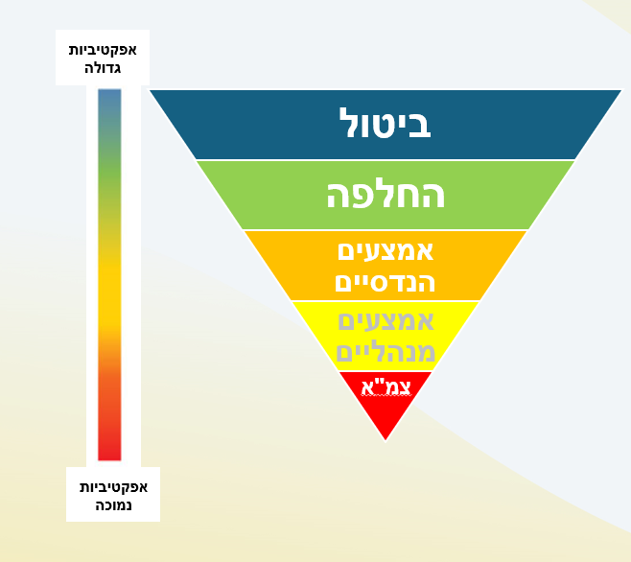
מדרג בקרת סיכונים

Slide 4
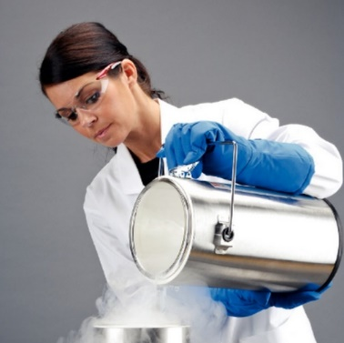
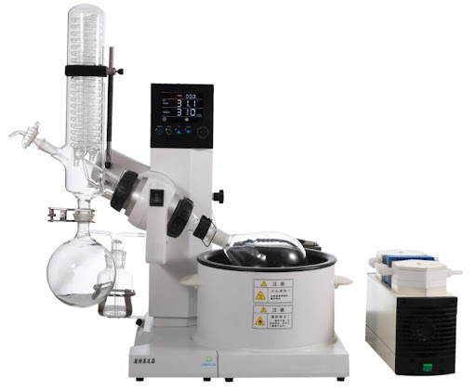
  גורם סיכון – סיכונים פיזיקליים
  (גזים דחוסים, נוזלים קריוגניים, מערכות ואקום)

Slide 5

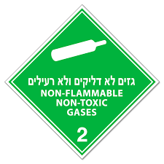
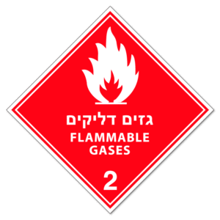
גזים דחוסים
גז דחוס –50-200 אטמוספירות, ת"י 712
שמושים – מעבדות אנליטיות, סינתזות
תת קבוצה 2.1 – גזים מתלקחים. דוגמאות: מימן, גפ"מ, אצטילן.
תת קבוצה 2.2 – גזים לא מתלקחים ולא רעילים. דוגמאות: חמצן, CO₂, אוויר, חנקן.
תת קבוצה 2.3 – גזים רעילים. דוגמאות: אמוניה, כלור, פחמן חד חמצני.

Slide 6
זיהוי סוג גז
דוגמה | סיכון | צבע גוף הגליל = קבוצת סיכון (לגבי מכלים שמולאו בארץ)
מימן אצטילן | דליק | צהוב
חמצן אוויר | מחמצן | ירוק
חנקן הליום ארגון | אינרטי | אפור
אמוניה מימן כלורי | רעיל/קורוזיבי | סגול

Slide 7
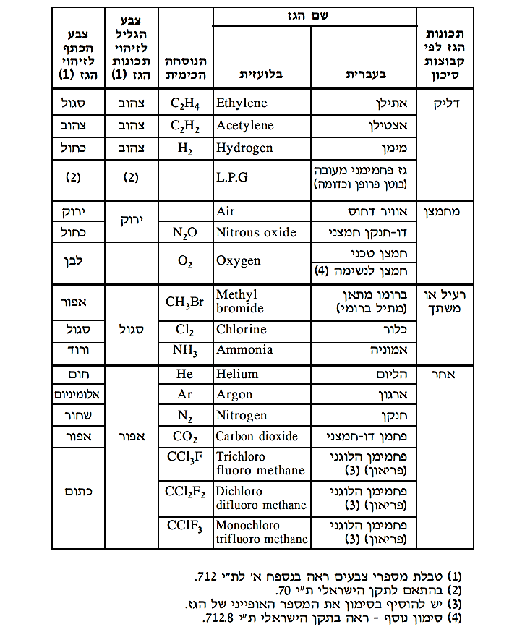

Slide 8
גזים דחוסים – סיכונים
פיצוץ
סיכון כימי
חנק
פגיעה פיזית – "שחרור טיל"

Slide 9
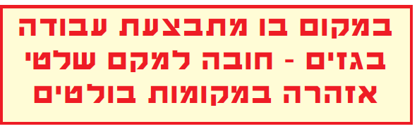
גזים דחוסים – אמצעי בטיחות
מערכות אוורור וגילוי דליפות – היכן נמקם?
זיהוי תכולה – אין לקבל גליל גז ללא זיהוי, לחץ עבודה מוטבע על הגליל
סימון צנרות עפ"י ת"י 712- צבע זהה לשל קבוצת הסיכון
אחסון – מקום מוצל ומקורה, קשירה, סימון וסתים
שינוע
מד לחץ, וסת לחץ, שסתום פורק לחץ
הדרכת עובדים, נהלי עבודה והוראות שימוש
ציוד מגן אישי - משקפיים, נעלי עבודה

Slide 10


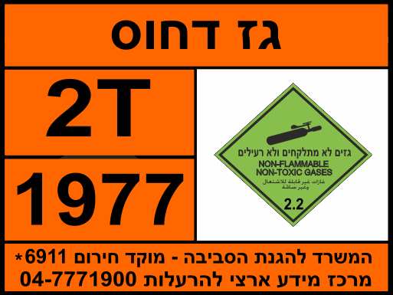
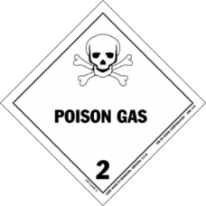


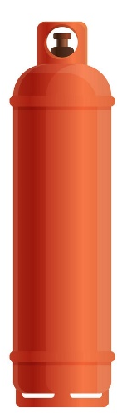

אחסון גזים (ת"י 712)
Full
Empty
Full

Slide 11
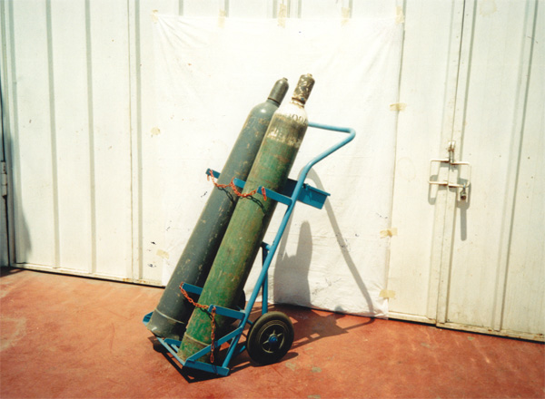
הנחיות שינוע גלילי גז בתוך המפעל
  גלילים המכילים גז במצב צבירה נוזלי (כגון אצטילן או גפ"מ) יש להוביל/לשנע במצב אנכי (בעמידה). גלילים המכילים גז במצב צבירה גזי ניתן להוביל/לשנע גם במצב אופקי (בשכיבה). עם זאת רצוי גם במקרה זה להוביל את הגלילים במצב אנכי.
  טלטול ידני של גלילי גז יש לבצע באמצעות עגלה ייעודית להעברת גלילי גז. הגליל יוצב במצב אנכי וייקשר היטב בשרשרת לעגלה.
  שינוע של גלילי גז ע"י מלגזה יש לבצע באמצעות כלוב ייעודי להובלת גלילי גז. אפשר להוביל בכלוב כמה גלילים יחד, כשהם קשורים בשרשרת לכלוב.
  אין להוביל בכלוב אחד גלילי גז השייכים לקבוצות סיכון שונות שאינן תואמות.
  יש לוודא כי ברז הגליל סגור.
  גליל קשור ועם כובע מגן.

Slide 12

  סיכון פיזיקלי - נוזלים קריוגנים
  קריוגניקה - קריוס - "קר" + גניס -"יוצר"
נקודת הרתיחה של חמצן נמוכה משל גזים אחרים- מה הסיכון?

Slide 13
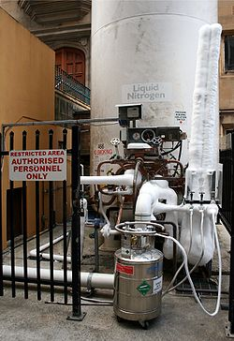
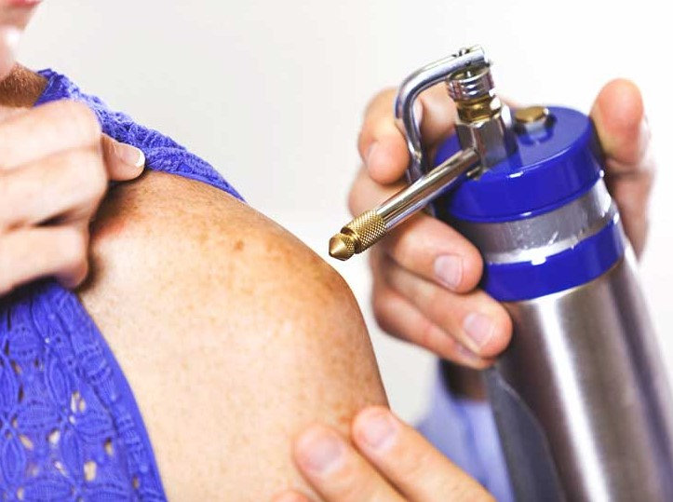
סיכונים פיזיקליים - נוזלים קריוגניים
שמושים – מלכודות קירור בסינתזות, מכשור אנליטי כגון NMR
סיכונים
פיצוץ
חנק עקב אידוי מהיר
כוויות קור ופגיעה ברקמות
Notes:
הגדרה - מינוס 153 צלזיוס

Slide 14
סיכונים פיזיקליים - נוזלים קריוגניים
אמצעי בטיחות
אוורור
ניטור חמצן בחדרים סגורים – 19.5%
תחזוקה - בדיקת מכלים ותקינות צנרת
החזקת נפח קטן ככל שניתן ומילוי מיכל בנפח של עד 80%
הדרכות תקופתיות, נהלי עבודה, אנשים מורשים, איסור עבודת אדם בודד
ציוד מגן אישי - כפפות קריוגניות, משקפי מגן/מגן פנים מלא, חלוק/סינר
ציוד חירום - טיפול בכוויות קור
בעת עבודה- הרחקת מלכודת לפני פתיחת המערכת לאוויר
Notes:
הגדרה - מינוס 153 צלזיוס

Slide 15
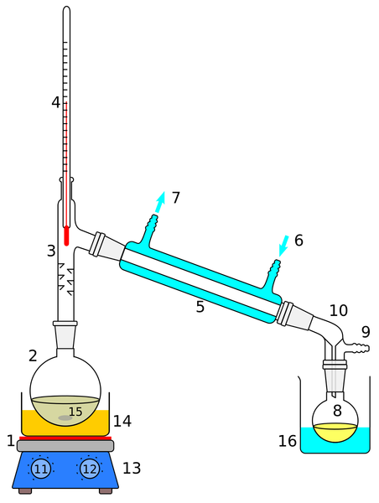
סיכון פיזיקלי - משאבות ומערכות ואקום
שמושים – סינתזות, אנליטיקה (סינון, יבוש, זיקוק)
סיכונים
פיצוץ או קריסה של מכלים
פגיעה מרסיסים
פגיעה מחלקים נעים במשאבות
שאיבה של חומרים מסוכנים
אמצעי בטיחות
שימוש בחומרים ומכלים מתאימים ללחץ נמוך
התקנת שסתומי בטיחות ומערכות שחרור לחץ
תחזוקה שוטפת ובדיקות תקופתיות
עבודה במנדף
הדרכה בתפעול בטוח של מערכות ואקום, נהלי עבודה
ציוד מגן אישי – משקפי מגן/מגן פנים מלא, חלוק, נעלי עבודה

Slide 16
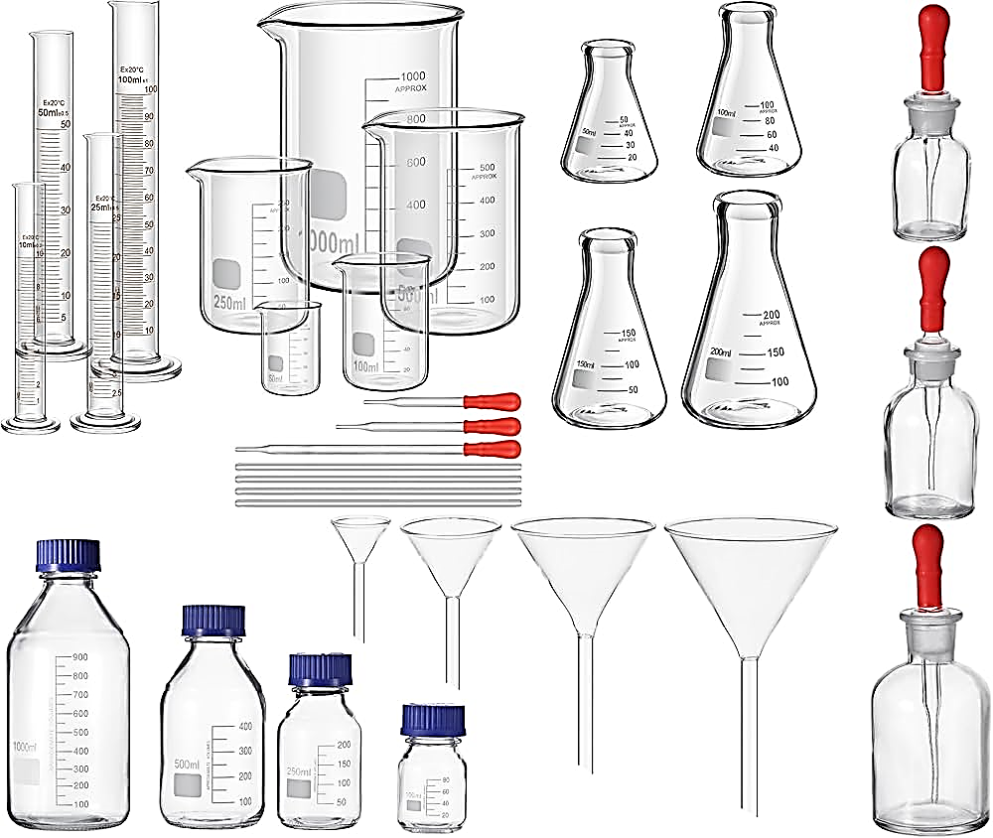
גורם סיכון – סיכונים מכניים
(כלי זכוכית, חלקים נעים כגון צנטריפוגות, החלקות ומעידות)
שמושי זכוכית – כלים, מוטות בחישה, בקבוקים, מכלי תהליך ועוד.
2 סוגים עיקריים -
"סודה" – 72% סיליקה, 15% נתרן דו פחמתי (Na₂CO₃)והשאר תחמוצות
בורוסיליקט – הוספת תחמוצת בורון לזכוכית סודה . עמידות בפני כימיקלים ובפני הלם תרמי ומכני. למשל, פיירקס.

Slide 17
תכונות זכוכית
תכונות פיזיקליות - יכולת לכלול מאמצים תרמיים ומכניים עקב תחום טמפרטורות התרככות רחב.
תכונות מכניות - תכונות אלסטיות של הזכוכית המוצקה הן גרועות מה שעלול לגרום לשחיקה ונטייה לשברים ולסדקים. חיבורי זכוכית צריכים להיות גמישים ומשוחררים ממאמצים.
תכונות תרמיות - לזכוכית שמכילה תחמוצת סידן יש מקדם התפשטות תרמי גבוה. כשמוסיפים בורון או סיליקה, מקדם ההתפשטות יורד (פירקס) . מקדם ההתפשטות של קוורץ הוא בסביבות אפס.
תכונות אופטיות – שקופה בתחום הנראה ואטומה בתחום ה- UV ובתחום ה – IR. לכן, בתחומים הללו יש להשתמש בקוורץ או בסיליקה.
עמידות כימית – מלבד פלואורידים, בסיסים חזקים ובסיסי אמוניום.

Slide 18
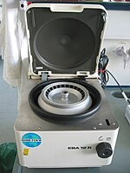
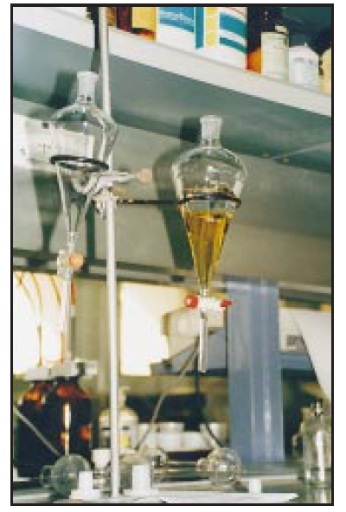
סיכוני מכניים - אמצעי בטיחות
סיכונים
פציעות
זיהומים
סיכון כימי
אמצעי בטיחות
מיגון מכונות – אינטרלוק לצנטריפוגה
עיגון גלילי גז
לוודא שהכלי מתאים לעבודה הספציפית (לחץ, טמפרטורה, סוג החומר), לוודא שלמות הכלי, הימנעות
מהלם תרמי
עבודה במנדף
כללי אחסון כולל שבר
ציוד מגן אישי

Slide 19
גורם סיכון - אש
חשמל
תקלות חשמל - מכשירי חשמל וחוטי חשמל פגומים, עומס יתר חשמלי, חיווט לקוי, שימוש בתקעים לא סטנדרטים
חשמל סטטי - פריקה של חשמל סטטי באזור עם אוירה דליקה
מקורות חום
משטחים חמים
להבות פתוחות
כימיקלים
אבקות נפיצות בקרבת מקור הצתה
נוזלים דליקים ובקרבת מקורות חום
גזים - דליקים, דליפות, הצטברות במקומות סגורים
חומרים פירופוריים
אחסון לקוי, אינטראקציה בין חומרים לקבלת ראקציה, תגובות כימיות לא מבוקרות

Slide 20
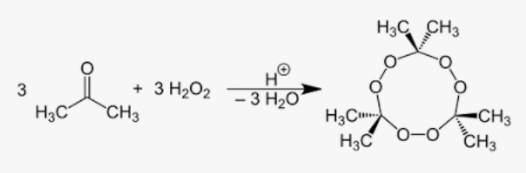
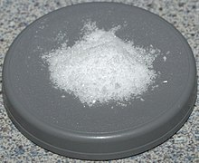
אש/דליקה – תגובה כימית
תגובת חומר דליק עם חומר מחמצן -
Triacetone peroxide

Slide 21
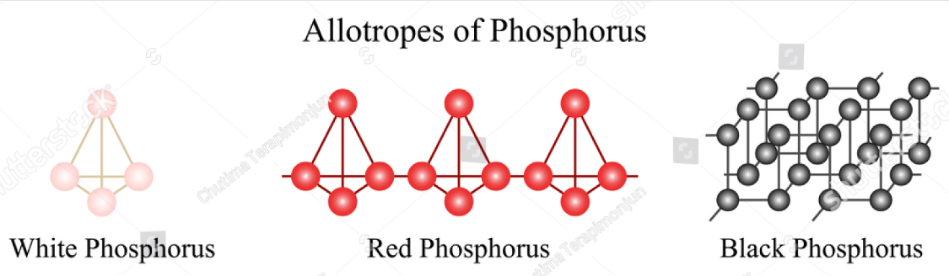
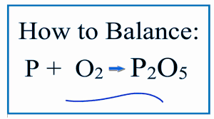
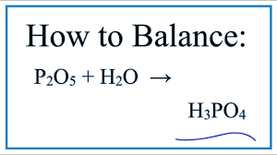
זרחן לבן

Slide 22
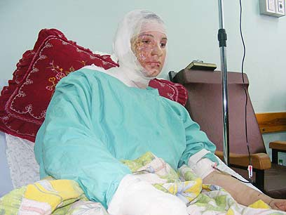

Slide 23
אש - אמצעי הגנה הנדסיים
תכנון ובניה
שימוש בחומרי בנייה עמידי אש.
תכנון מסלולי מילוט ויציאות חירום ושילוט של היציאות.
מערכות אוורור.
מערכת חשמל עם מפסקי חירום.
אמצעי הגנה – ערכות גילוי וכיבוי
מערכות גילוי.
מערכות התראה מחוברות למוקד.
מערכות מתזים אוטומטיות (מןתאמות לסןג החומר).
עמדות כיבוי.
מטפי אש – סוג מותאם לחומרים.

Slide 24
אש - אמצעי הגנה ניהוליים
  ניהול סיכונים - ביצוע סקרי סיכונים ועדכון תקופתי.
  תרגילי כיבוי אש ופינוי.
  הדרכות בטיחות אש תקופתיות לעובדים.
  הקמת צוותי חירום.
  נהלי טיפול בחומרים מסוכנים – אחסון, שימוש, פינוי.
  נהלי עבודות חשמל.

Slide 25
אש- ציוד חירום וע"ר
  מקלחת חירום
  שמיכת מילוט - לא חובה
  ארון ציוד חירום
  ע"ר -משחות עור, פדים

Slide 26
סוללות ליתיום – סיבות אפשריות לשריפה
פגם פיזי - הרס אלקטרודות ופריקה לא מבוקרת, הרס שכבת האלקטרוליט.
חשמל- הטענת יתר, שימוש במטען לא מתאים.
חשיפה ללחות ולטמפרטורות גבוהות.
חומרים מחמצנים שמלבים הבעירה - כתוצאה משהות הסוללה בסביבה חמה או בטעינת יתר, עלולה התחמוצת להתפרק תוך שחרור חמצן שמגיב עם האלקטרוליט בתגובה אקסותרמית אשר משחררת חום רב, החום גורם להתלקחות חומרים דליקים ובעירים ולפיצוץ. Thermal runaway

Slide 27
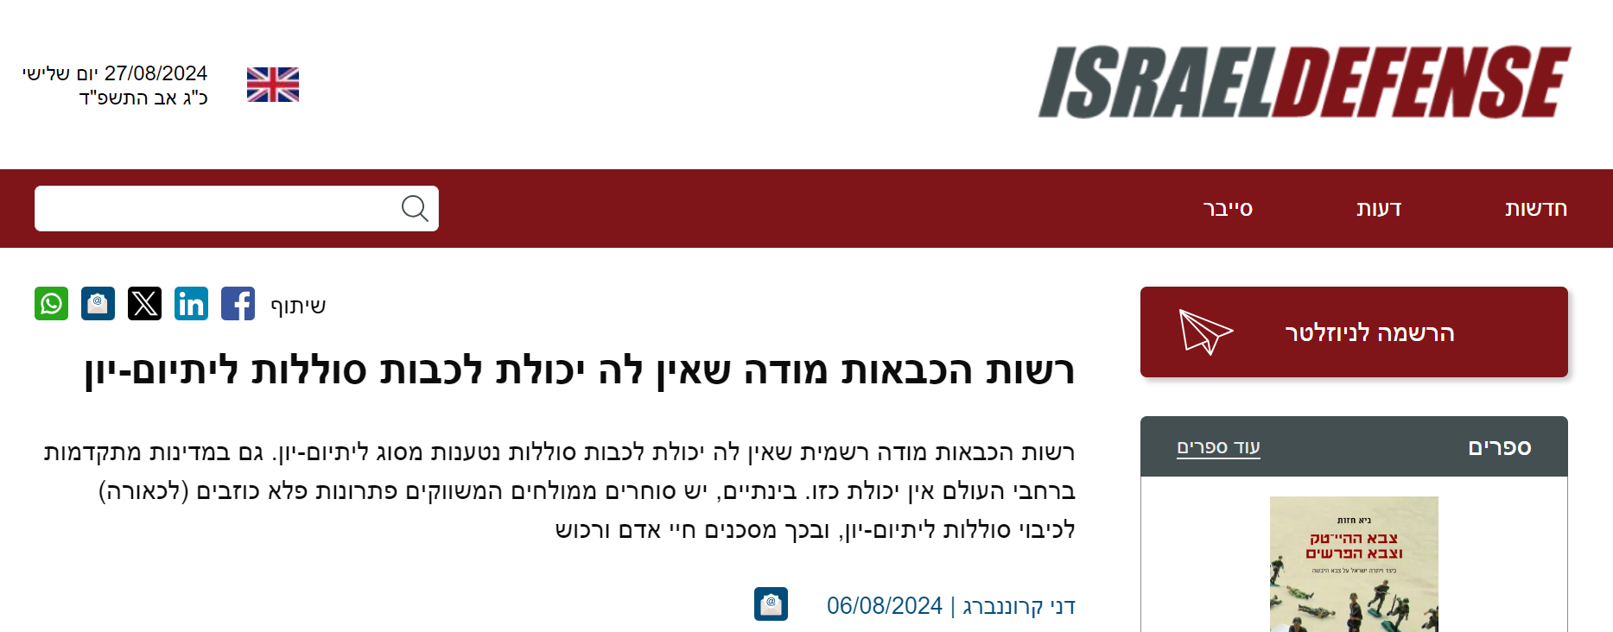
כיצד מכבים שריפת סוללת ליתיום יון?
העקרון הוא לקרר.

Slide 28
אמצעי הגנה – סוללות ליתיום יון
רמה הנדסית – חדר הטענה מאוורר, שימוש בציוד תקין , תשתית גילוי והתרעת אש, ציוד כיבוי אש – מים! העדר מטעני אש בחדר ההטענה, אחסון במקום מוצל וקריר.
רמה ניהולית – הימנעות מעבודה עם מכשירים שיכולים ליצור ניצוץ, הוראות בטיחות , נוהל שימוש וטעינה, אנשים מורשים, הדרכת שימוש ובטיחות, קריאת SDS והערכות עבור סוללות חדשות , פינוי פסולת, נוהל אי הטענת כלי רכב חשמליים לעבודה.
ציוד מגן אישי - הגנת עיניים, כפפות עמידות בפני חום.

Slide 29
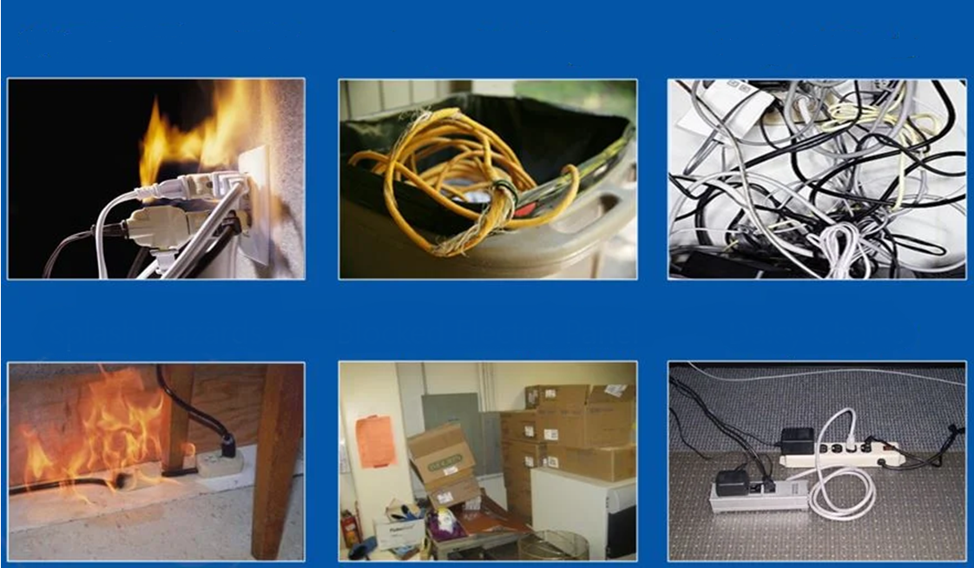
גורם סיכון – חשמל
חוטים מסובכים
שריפות
פיצוץ – ניצוץ בנוכחות אווירה מתאימה
התחשמלות
מכשירי חימום בפעולה ללא השגחה ו/או בסמוך לנוזל/גז דליק
שפך נוזל דליק
ציוד לא תקין
שימוש חריג במפצלים ובכבלים מאריכים, עומס יתר על מוליכים
אבק ולכלוך /חסימת פתחי אויר של ציוד

Slide 30
חשמל – אמצעי בטיחות
  תכנון ותחזוקה
  תכנון נכון של מערכות חשמל לפי תקנים ותקנות.
  הגנה מפני זרם יתר וקצר – מפסקי זרם ומבטחים מתאימים, פחת להגנה מפני זליגת זרם.
  ביצוע בדיקות תקופתיות של מערכות ומכשירים חשמליים.
  תחזוקה שוטפת וטיפול מידי בליקויים.
בידוד והארקה
  שימוש בציוד מבודד כראוי.
  הארקה תקינה של כל הציוד החשמלי והמבנים.
  בדיקות תקופתיות של מערכות הארקה.
נהלים והדרכות
רק עובדים מוסמכים ומורשים יבצעו עבודות חשמל.
כיבוי שריפות חשמל.
הדרכות להעלאת מודעות – אחסון, שימוש והרחקת חומרים.
הדרכה להתנהגות בשעת חירום - נוהל חירום והדרכה מעשית, מיקומי ארונות חשמל, מפסקים.
  חל איסור על ביצוע עבודות חשמל
חיווט חשוף
חוטים מסובכים
שפך
ארונות חשמל חסומים
מפצלים וכבלים מאריכים

Slide 31
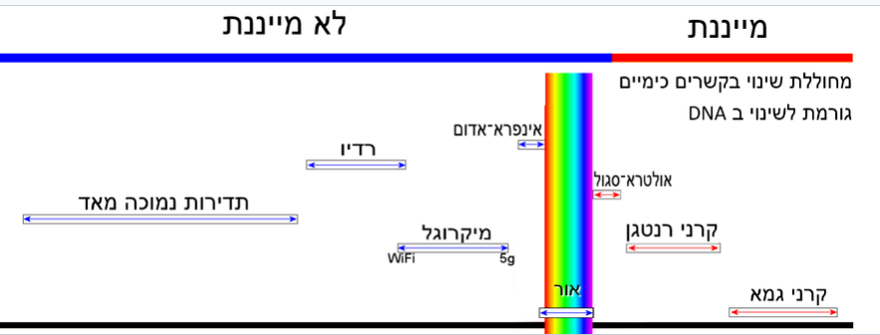
גורם סיכון קרינה מייננת
שמושים – מכשור אנליטי כגון XRD, מיקרוסקופ אלקטרוני
ממונה בטיחות קרינה
סיכונים
פגיעה במערכת החיסון
כוויות קרינה
עלייה בסיכון לסרטן
קטרקט בעיניים
פגיעה במח העצם ובייצור תאי

Slide 32

קרינה מייננת- אמצעי בטיחות
תקנות הבטיחות בעבודה (גהות תעסוקתית ובריאות העוסקים בקרינה מייננת), תשנ"ג-1992
תוכנית בטיחות שנתית באישור מעבדה מוסמכת.
הדרכת עובדים ע"י גורם מוסמך והוראות הפעלה ובטיחות בעמדות הרלוונטיות.
בדיקות רפואיות התחלתיות ואחת לשנה לפחות.
בדיקות תעסוקתיות התחלתיות ואחת לשנה לפחות.
כיול מכשיר ע"י מעבדה מוסמכת אחת לשנה.
אמצעי מיגון – בגוד מגן, מכשירי מדידה.

Slide 33
גורם סיכון – קרינה לא מייננת
שמושים – מכשור אנליטי כגון UV- Vis. Spectophotometer, IR, פלורסנציה
UVA - 315-380 nm
UVB - 280-315 nm
UVC - 100-280 nm

Slide 34
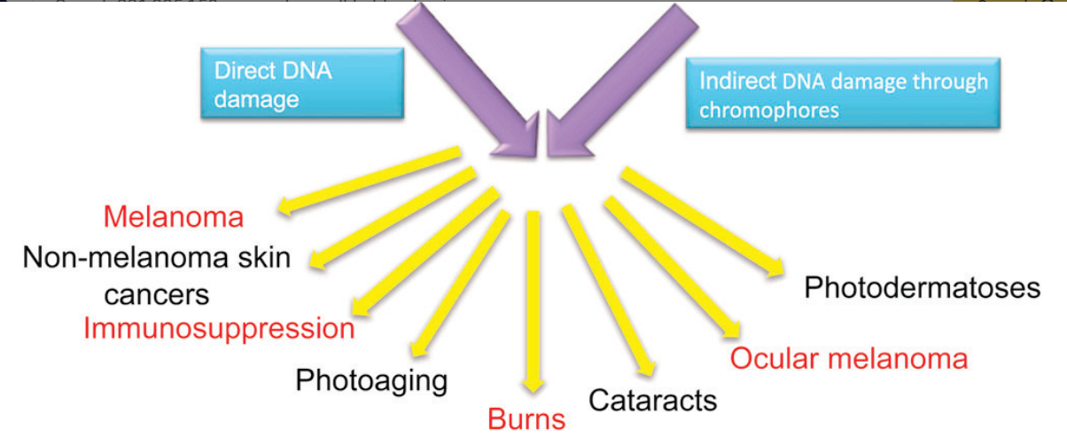
נזקי קרינת UV

Slide 35
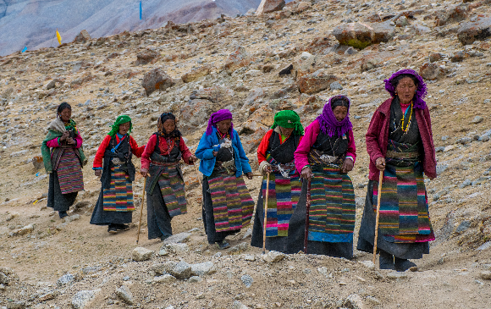
קרינת UV - אמצעי בטיחות
שימוש במיגון מתאים למקורות UV מלאכותיים- מסכי מגן ומסננים
ניטור רמות הקרינה
בהפעלת מנורות UVC נדרש אוורור
תחזוקה שוטפת של ציוד
סימון אזורי עבודה עם קרינת UV
הדרכת עובדים על סיכוני UV, הוראות הפעלה
ציוד מגן אישי - מגני פנים מפוליקרבונט שמסננים UV, בגדים ארוכים
ציוד ע"ר מתאים
Notes:
ייצור מוגבר של חומצה פולית בתגובה לפירוקה על ידי קרינת השמש העזה- UV

Slide 36

גורם סיכון – לייזר
תקנות הבטיחות בעבודה (גהות תעסוקתית ובטיחות העוסקים בקרינת לייזר), תשס"ה- 2005
שמושים – חיתוך, הדפסה, ספקטרוסקופיה ברזולוציה גבוהה
Light Amplification by Stimulated Emission of Radiation
התקן הפולט אור באופן מרוכז, ממוקד.
לייזר מסוכן - 3R הפולט קרינת לייזר שהיא לא בתחום הנראה, או לייזר ברמת סיכון 3B או 4 גם באור נראה וגם באור לא נראה.
סיכונים
בריאותיים -
  עיניים - סיכון לרשתית עד שריפה שלה ועוורון. התחום המגיע לרשתית הוא 400-1400 נ"מ. קטרקט.
  עור - כוויות, פגיעה תרמית והרס חלבונים, פגיעה בדנ"א, פיגמנטציה, האצת תהליך הזדקנות העור , גידולים סרטניים.
  פליטת אדים נדיפים ורעילים בעת ריתוך למשל.
2. חשמל - מופעלים ע"י מתח גבוה וקבלים בעלי קיבול גבוה.
3. אש - אנרגיה גבוהה ולכן לייזר יכול לשמש כמקור הצתה.

Slide 37
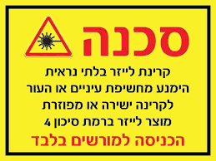
תקנות הבטיחות בעבודה (גהות תעסוקתית ובטיחות העוסקים בקרינת לייזר),
תשס"ה- 2005
אמצעי בטיחות
הצבת לייזר במקום בעל כניסה מבוקרת, שילוט בכניסה ומנורה להתרעה בעת פעולה .
מיקרוסוויטש המונע פעולה כאשר המכסה פתוח.
מינוי ממונה בטיחות לייזר (עבור לייזר מסוכן) באישור מפקח אזורי.
תוכנית בטיחות.
סימון רמת הסיכון.
הדרכת עובדים שנתית ועובד חדש באמצעות הממונה על בטיחות לייזר או מכון להדרכה.
בדיקות תעסוקתיות אחת לשנה לפחות.
צמ"א– משקפים בארוך גל רלוונטי, חסימה צדדית, מסגרת עמידה בקרינה מזיקה ושחרור אדים, כוללים פילטר שמנחית הקרינה לערך נמוך מהחשיפה המרבית המותרת - MPE.

Slide 38
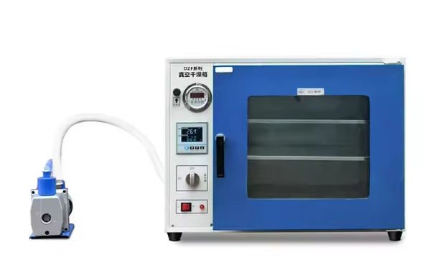
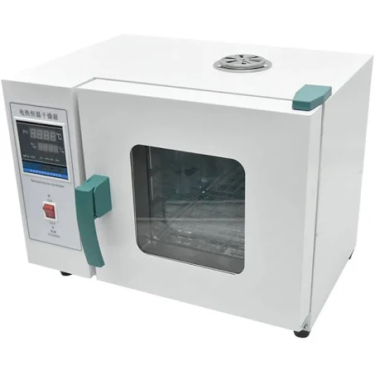
תנורים
שמושים – ייבוש וחימום של חומרים שונים
סיכונים
פירוק של חומרים כימיים כתוצאה מחימום
רעילות חומרים
התלקחות חומרים דליקים
התחשמלות
סיכונים פיזיקליים כמו פיצוץ זכוכית דרך חלון זכוכית של התנור
כוויות חום
אמצעי בטיחות –
בחירת תנור כפונקציה של שימוש
הסעת חום אינו מתאים לחומרים דליקים
תנור ואקום/הסעה מכנית מצוידים באמצעי הבטיחות המתאימים.
למשל: מפסק הפסקת פעולת חמום כאשר הבקר הראשי לא עובד, בתנור הסעה מכנית שסתום בטיחות
בלוח האחורי במקרה של עליית הלחץ בתנור.

Slide 39
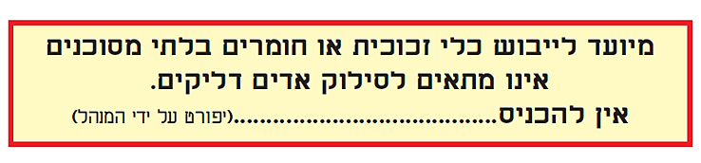
שילוט על גבי תנור הסעת חום

Slide 40
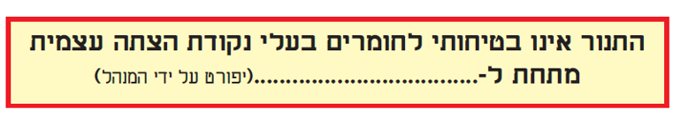
תנורים- מניעת דליקות
1. סילוק מקורות הצתה כולל חשמל סטטי .
2. אוורור חייב להתאים לכמות החומר אשר מעוניינים לייבש.
3. אין להניח בתנור חומרים בעלי טמפרטורת הצתה עצמית נמוכה קשה, ויש להתקין שלט –
על גבי השלט צריכה להיות מצוין 125% הטמפרטורה המרבית אשר נמסרה ע"י היצרן.
כאשר ניתן לייבש חומרים דליקים, רמת האוורור חייבת להיות כך שקצב ההתנדפות המרבי ייתן ריכוז אדים דליקים נמוך ב-25% לפחות מהגבול הבעירה התחתון.
בתנורי ואקום קיים סילוק אדים עצמי , ושמירת ואקום בעת ייבוש חומרים דליקים נעשית ע"י שימוש בגז אינרטי כגון חנקן.

Slide 41
תנורים- המשך
אמצעי בטיחות
התחשמלות – חיבור נכון, הארקות.
רעילות - שחרור גזים שמכוון כלפי חוץ /עבודה במנדף.
רסיסי זכוכית - רשת פלדה מתאימה על כיסוי חלון הזכוכית של התנור/שימוש בזכוכית עמידה בטמפרטורות גבוהות.
התלקחות תערובת אוויר - אדים - הרחקת מקורות חום מהתנור והבטחת אוורור התנור לסילוק אדים.

Slide 42
גורמי הסיכון העיקריים במעבדות כימיות
(חומרים, תהליכים, ציוד)
סיכונים כימיים – שימוש, אחסנה, שינוע, פסולת
סיכונים פיזיקליים – לחץ, חום/קור
סיכונים מכניים –כלי זכוכית שבורים, מזרקים, כלי חיתוך, חלקים נעים
סיכוני אש/דליקה
סיכוני חשמל
סיכוני קרינה – מייננת ולא מייננת, לייזר
סיכונים ארגונומיים
סיכונים פסיכוסוציאליים

Slide 43
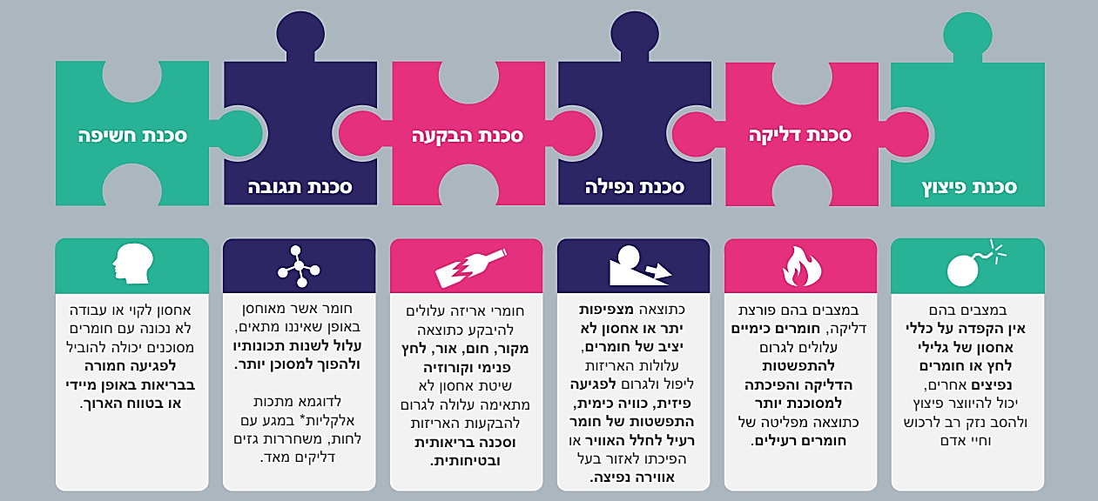
גורם סיכון – חומרים מסוכנים (חומ"ס)

Slide 44
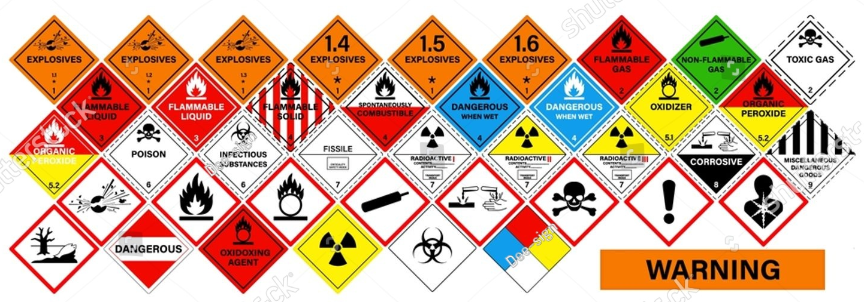
חומרים מסוכנים
הגדרות חומ"ס
קבוצות סיכון
אחסון ושימוש
שינוע
פסולת חומ"ס
חוק חומ"ס 1993

Slide 45

מהם חומרים מסוכנים?
חומרים מסוכנים הם מוצקים, נוזלים או גזים, אשר עלולים להזיק לאדם, לחי, לצומח, לרכוש או לסביבה.

Slide 46
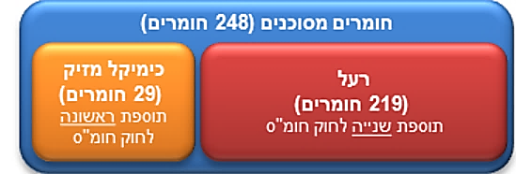
הגדרת חומר מסוכן - המשרד להגנ"ס
חומר מסוכן כהגדרתו בחוק החומרים המסוכנים, התשנ"ג- 1993, "חומר מסוכן – רעל או כימיקל מזיק" .
למשל : רעל - כלור, כוהל נוזלי, עופרת ותרכובותיה כימיקל מזיק - נחושת, אלומיניום, כסף

Slide 47
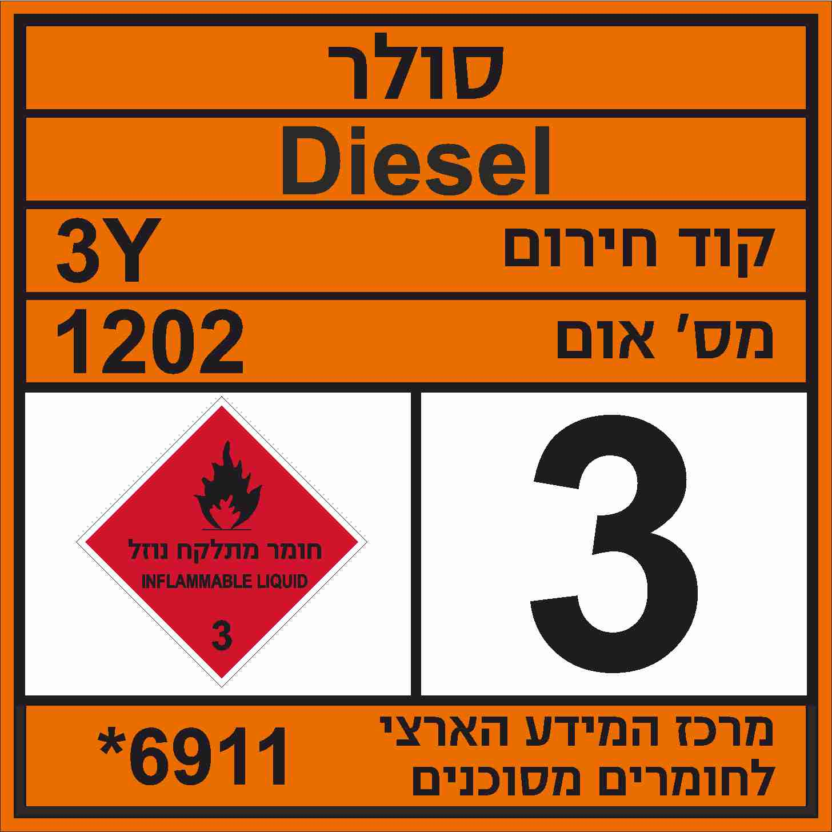
הגדרת חומר מסוכן - שינוע
"חומר מסוכן" - חומר, בכל מצב צבירה, שהוא בעל מספר או"מ, כמפורט בספר הכתום.
[תקנות רישוי עסקים (מפעלים מסוכנים), תשנ"ג – 1993]
מספר UN
מספר בן 4 ספרות שניתן ע"י האו"ם ומתייחס להובלה בינ"ל של חומ"ס
למשל – מימן 1049, אתנול 1170
הספר הכתום - המלצות בקשר לאריזה ושינוע של חומרים מסוכנים

Slide 48

הגדרת חומר מסוכן - גהות תעסוקתית
"חומר מסוכן" - כל חומר שיש לו ערך TLV עפ"י ACGIH , כפוף לתקנות גהות תעסוקתית, ודורש ניטור סביבתי תעסוקתי.

